Slide 1
第2章 从C到 C++
C++是20世纪80年代初在C语言的基础上开发成功的，它保留了C语言原有的所有优点，并增加了面向对象的机制。
C++
C
C++语言是一种混合型语言，一方面可以把它当作是C语言的扩展和改进，在这种意义上，C++语言是一种过程语言。从另一方面来看，C++又充分展示了其面向对象的特性，因此，C++又是一种面向对象的语言。
Notes:
C语言是1972年由美国贝尔实验室的D.M.Ritchie研制成功的｡大多数系统软件和许多应用软件都是用C语言编写的｡但是随着软件规模的增大，用C语言编写程序渐渐显得有些吃力了｡
C++是由C发展而来的，与C兼容｡用C语言写的程序基本上可以不加修改地用于C++｡从C++的名字可以看出它是C的超集｡C++既可用于面向过程的结构化程序设计，又可用于面向对象的程序设计，是一种功能强大的混合型的程序设计语言｡
C++ 程序员使用C++更为有效的技术来替换C语言中的对应部分 ,并广泛使用C++面向对象的特征.
重点放在C++语言最有用的部分,而深奥和特殊的部分放在补充材料中

Slide 2
第2章 从C到 C++
本章主要介绍C++ 在C语言上的扩展和改进。
2.1 名字空间
2.2 C++输入输出简介
2.3 文件
2.4 C++的其他新特性
2.5 string类型
2.6 函数
2.7 new 和delete操作符
2.8 例外处理
2.9 补充材料(自学)
2.10 常见编程错误(自学)

Slide 3
简单的C++程序示例
除沿用C语言的注释形式/**/外,还支持//注释一行
// This program outputs a message
#include <iostream>
using namespace std ;
int main()
{
cout << "C++: one small step for the program,\n"
<< "one giant leap for the programmer\n";
return 0;
}
标准头文件不再具有扩展名.h
将标识符限定在”名字空间”防止标识符名称的命名冲突
所有函数,包括main 函数,都必须指明其返回类型
用C++自己的输入/输出库替代了C语言的输入/输出库

Slide 4
2.1 名字空间
标识符来标识名字空间
C++提供了名字空间(Namespace)来防止因重名而导致的命名冲突 。
namespace mfc {
int inflag;
//…
}
关键字
一对花括号
一对花括号
namespace owl {
int inflag;
//…
}
名字空间标识符+域解析操作符::
mfc::inflag=3;
owl::inflag=-823;
可以使用using声明来简化
using mfc::inflag;
inflag=3;
owl::inflag=-823;
Notes:
变量的定义，函数的声明或定义，typedef
域解析操作符Scope resolution operator ::
大家都知道一个大型软件通常是由多个模块组成的，这些模块往往是由不同的人合作完成，最后组成一个完整的程序。假如不同的人分别定义了函数和类，放在不同的头文件中，在主文件需要用到这些函数和类时，用#include命令行将这些头文件包括进来。但由于各个头文件是由不同 人设计的，可能在不同的头文件中会有相同的名字来定义函数或类，这样就会出现命名冲突的问题。同时如果在程序中用到第三方类库，也会有同样的问题。
大型应用系统由许多人来完成,命名冲突是一种潜在的危险,程序员必须仔细地定义标识符以保证命名的唯一性。
为解决这一问题，ANSI/ISO C++引入命名空间，即一个程序设计者命名的内存区域。程序设计者根据需要指定命名空间，并将命名空间中声明的标识符和命名空间关联起来，这样就保证不同命名空间的同名标识符不发生冲突。
过去C中的解决方法只有靠人为的注意，并且加长名字，以避免重名。而程序员在写程序的时候，也受这个问题的限制，不能自由地命名自己使用的变量或者函数。
解决了“相同的函数名，或变量名，或者两个不同的库里面有相同的函数名，这样的话，就会引起混乱，不是连接不上，就是造成程序死掉”的这个问题，通过不同的名字空间，我们可以起相同的函数名和变量名，这样不会引起冲突。
名字空间允许像类，对象和函数一样的一组实体归属于一个名称。把一个全局的范围化分成许多子的范围，每一个小的范围都有它自己的名字。，它使得C++可以更加方便地整合第三方的库，进行大规模的开发。
C++中增加的作用域标识符 :: 用于对与局部变量同名的全局变量进行访问。
作用域标识符 :: 还可用于表示类的成员，
例：域运算符使用示例。
int var=1;
main()
{
int var=0;
printf(" %d\n",var);
var=::var; //引用全局变量
printf(" %d\n",var);
}
执行结果：
0
1
namespace mfc{
int inflag;
int outflag;
//…-
}
namespace owl {
int inflag;
int outflag;
//…-
}
#include<iostream>
using mfc::inflag;
//using owl::inflag; 同一作用域错误
using namespace std;
int main()
{
using owl::inflag;
inflag=0;
cout<<inflag<<endl; // 等价cout<< mfc::inflag<<endl;
owl::inflag=100;
cout<< owl::inflag<<endl;
using owl::outflag;
outflag=1000;
cout<<outflag<<endl;
return 0;
}

Slide 5
using声明只对名字空间中某一项起作用
namespace mfc {
int inflag;
void g(int);
//…
}
using mfc:: inflag;
inflag=3;
没有涵盖mfc::g ,要调用函数g ，必须使用全名：
mfc::g(8);
或者再引入一个包括函数g的using 声明：
using mfc::g;
g(8);
Notes:
没有覆盖mfc::g ,要调用g,必须使用全名.
或者引入一个包括g的using 声明
#include<iostream>
using namespace std;
namespace MFC{
int inflage;
void g(){cout<<"MFC g()"<<endl;}
}
using MFC::inflage;
using MFC::g;
int main()
{
inflage=3;
cout<<inflage<<endl;
g();
}

Slide 6
using指令声明一个名字空间来涵盖其所有标识符
using namespace mfc ;
inflag=21;
g(-66);
关键字
C++标准中的标准类库的变量与函数都属于名字空间std
using namespace std;
cout<<“ hello ”;
std::cout<<“ hello ”;
Notes:
表示C++标准类库中定义的名字在本程序中都可以使用
加namespace关键字，涵盖一个名字空间的所有标识符，如果没有则只包含名字空间中的一项
在istream中有个_STD_BEGIN宏就是#define _STD_BEGIN namespace std {的简短缩写该宏定义在一个YVALS.H的头文件中 ，还有就是关于iostream这个流类的typedef的定义在头文件IOSFWD中定义。
std会出现在各个标准头文件里面，每个包含了一部分
相同的空间名称是可以被多次声明的，这种声明向相互补充的。这就使得命名空间可以被分割到几个文件中甚至是同一个文件的不同地方中。
命名空间是可以嵌套的。也就是说可以在一个命名空间内部声明另外的命名空间。

Slide 7


2.2C++输入输出简介
C++提供了一套新的输入/输出库替代C语言的输入/输出库。
C++中将数据的输入/输出看作是一串连续的字节流。
输入流
HOW ARE YOU?
输出流
HOW ARE YOU?
HOW ARE YOU?
C++标准输入输入库的头文件是iostream
#include <iostream> //包含头文件
Notes:
仍能使用C语言的输入/输出库
新的输入/输出库提供了更容易使用、更灵活、可扩展的系统

Slide 8
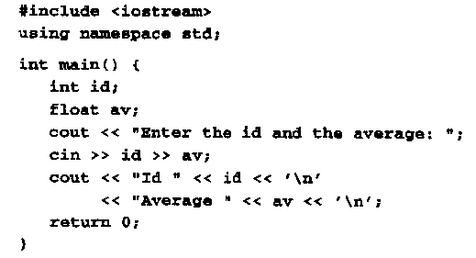
C++中的变量cin（标准输入流）用来处理标准输入，如键盘输入。cout（标准输出流）用来处理标准输出，如屏幕输出。
提取操作符>>用于输入，插入操作符<<用于输出。
这两个操作符都能分析所处理数据的数据类型，所以不需要格式化串。
字符串常量
变量
变量
Notes:
1. 输入
当程序需要执行键盘输入时，可以使用提取运算符“>>”从标准输入流cin中提取键盘输入的字符和数字，并把它赋给指定的变量。例如：
int a,b;
cin>>a>>b;
注意：这里的提取操作符“>>”与位移运算符“>>”是同样的符号，但这种符号在不同的地方其含义是不一样的。
2. 输出
当程序需要在屏幕上显示输出时，可以使用插入操作符“<<”向标准输出流cout中插入字符和数字，并把它在屏幕上显示输出。
例如：cout<<”Hello.\n”;
与输入一样，这里的插入操作符“<<”与位移运算符“<<”是同样的符号，但这种符号在不同的地方其含义是不一样的。
在C++程序中，cin与cout允许将任何基本数据类型的名字或值传给流。而且书写格式较灵活，可以在同一行中串连书写，也可以分写在几行，提高可读性。

Slide 9
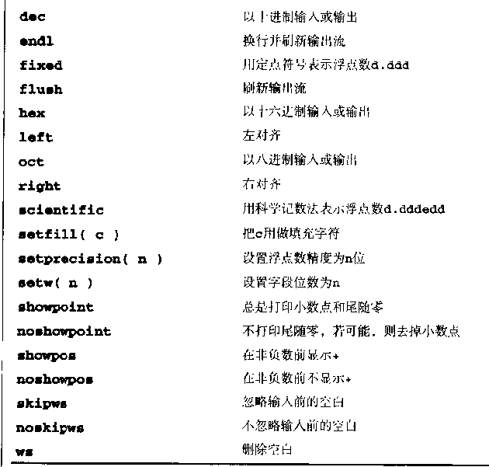
操纵符
输入和输出能被操纵符格式化。
#include <iostream>
使用带参数的操纵符#include <iomanip>
Notes:
#include "stdafx.h"
#include <iostream>
#include <fstream>
#include <conio.h>
#include <windows.h>// 注意添加 才能使用byte
using namespace std;
输出255
int _tmain(int argc, _TCHAR* argv[])
{
char c = -1;
cout<<int(BYTE(c))<<endl; //255
getch();
return 0;
}
cout<<int(unsigned char(c))<<endl;
BYTE 和unsigned char表示范围都是0-255
可以看作BYTE就是unsigned char
unsigned char是字符型
VC里 Byte 是int型

Slide 10
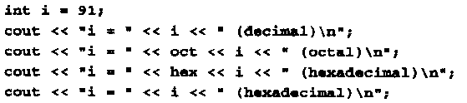


操纵符
输出:
操纵符(除了setw)将会永远改变它所应用到的输入或输出流的状态。
而setw仅影响到下一个输入或输出操作。

Slide 11


6个字符的宽度
for(i=1;i<=1000;i*=10)
cout<<setw(6)<<i<<‘\n’;
仅影响到下一个输出
endl
cout<<setw(6);
for(i=1;i<=1000;i*=10)
cout<< i<<‘\n’;
Notes:
域宽为6,右对齐

Slide 12
C and C++混合输入/输出
在程序中如果同时使用C的输入/输出库函数和C++类库会出现问题，因为两个库中的的读写操作不会自动同步。
如果确实需要混用，应该先调用函数
ios::sync_with_stdio()

Slide 13
2.3文件
C++提供了新的对磁盘文件进行读写的方式替代C语言的读写函数。
进行文件处理时必须包含头文件fstream。
#include <fstream>

Slide 14
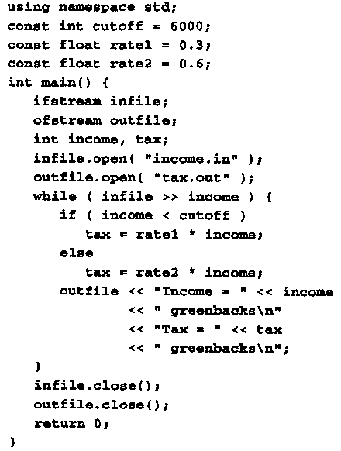
一个ifstream类型变量来读文件，一个ofstream类型变量来写文件
打开文件
操作符>>用于从文件读取数据
操作符<<用于将数据输出到文件
关闭文件
19
Notes:
定义一个ifstream类型变量来读文件替换cin
一个ofstream类型变量来写文件替换cout
#include <fstream>
using namespace std;
const int cutoff = 6000;
const float rate1 = 0.3;
const float rate2 = 0.6;
int main()
{ ifstream infile;
ofstream outfile;
int income, tax;
infile.open( "income.in" );
outfile.open( "tax.out" );
while ( infile >> income )
{ if ( income < cutoff )
tax = rate1 * income;
else
tax = rate2 * income;
outfile << "Income = " << income << " greenbacks\n"
<< "Tax = " << tax << " greenbacks\n";
}
infile.close();
outfile.close();
return 0;
}

Slide 15



测试文件是否打开
打开文件时，检查文件是否成功打开很有必要。
如果文件成功打开，则表达式转换为真；如果没有被打开，表达式转换为假

Slide 16
2.4 若干 重要的C++特性
1.强制类型转换
C++增加了4种新的强制类型转换：
static_cast
const_cast
dynamic_cast
reinterpret_cast
Notes:
static_cast 最常用。用任何合理的转换方式将一个数据类型转换到另一种类型。
其他几个用于特殊目的。

Slide 17

static_cast：
用任何合理的转换方式将一个数据类型转换到另一种类型。
要转换的目标类型放在尖括号中
需要转换的表达式放在圆括号中

Slide 18
const_cast ：用来强制去掉常数性 。将指向常数对象的指针转变为一个指向非常数对象的指针。
dynamic_cast：用于继承层次中的类型转换。
reinterpret_cast：用来改变指针类型。可以将一个指针类型转变为整型或将整型转变为指针类型。其转换效果与具体代码息息相关，需谨慎使用。
Notes:
static_cast 最常用。用任何合理的转换方式将一个数据类型转换到另一种类型。
其他几个用于特殊目的。
dynamic_cast：用于继承层次中的类型转换。(section 5.5 节)

Slide 19
2.常量
在C语言中，常量标识符用宏定义
  如： #define PI 3.1415926
C++用const关键字定义常量标识符，能指出常量的类型
如:
const double PI = 3.1415926 ;
或：
double const PI = 3.1415926;
定义指针时，关键字const放在不同的位置表示的意义不相同.
14

Slide 20

关键字const与指针定义
（1）关键字const放在指针类型*前，就是声明一个指向常量的指针。
数据类型 const * 指针变量
const 数据类型 * 指针变量
此时，在程序中不能通过指针来改变它所指向变量的值，但是指针本身的值可以改变，即指针可以指向其他变量。
例如： int a=1,b=2;
const int *p=&a;
b=*p+10; //正确
*p=2;
a=2; //正确，变量的值可通过变量名改变
p=&b; //正确，指向常量的指针本身的值可以改变
  基类型
  错误，不能通过指向常量的指针来改变它所指的值
Notes:
常量指针——表示指针指向的对象是常量，而指针本身是变量。常量指针可作为函数的形参，限定该指针指向的对象在函数内不可更改。
如：const int a =89; const int *p＝&a;
表示以p的值为地址的内存中存放的是常量，不能改变
void fun(const double *p)
{
*p = 100; //会产生错误，为什么?
}

Slide 21


（2）关键字const放在“*”号和指针变量名之间，就是声明一个指针常量（也称常指针）。
数据类型 * const 指针变量
此时，指针本身的值不可改变，也即它不能再指向其他变量，但它所指向的变量的值可以改变。
注意：在声明常指针时必须初始化（除非它是函数的形参）
int a=4,b=8;
int * const p1=&a;
int *const p2;
*p1=b; //正确，指针常量指向的值可以改变
p1=&b;
  错误，在声明指针常量时,必须初始化
  错误，不能改变指针常量的地址值
Notes:
指针常量—— 表示指针本身是常量，而指针指向的对象可以改变。其定义格式如下：
如： const int a =89; int *const p = &a;
表示指针p是常量，不能改变，但以p的值为地址的内存中存放的值可以修改

Slide 22

关键字const与指针定义
（3）关键字const在上述两个地方都有，则是声明一个指向常量的指针常量。
数据类型 const * const 指针变量
const 数据类型 * const 指针变量
此时，指针本身的值不可改变，它所指向的变量的值也不能通过指针改变。
int a=4，b=8;
const int * const p=&a;
*p=b;
p=&b;
  错误

Slide 23
2.4 若干 重要的C++特性
3.数据类型 bool
在C语言中，真值用非零表示，假值用零表示。
C++新增了数据类型 bool，可以取值 true 或false，用来表示真值或假值。true和false是新增的关键字。
所有关系操作符、逻辑操作符现在都产生 bool类型的结果值，而不是int型。
5>3 5&&3

Slide 24
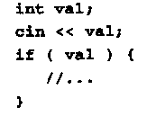
但在需要产生 bool类型的地方，整数和指针表达式仍然是允许的
  整数
Notes:
变量val 非零表示真，零表示假

Slide 25
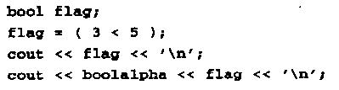

2.4 若干 重要的C++特性
默认情况下， bool表达式输出时，真值输出1，假值输出0。
  bool值
操纵符boolalpha可将bool表达式输出或输入为true或false的形式
操纵符noboolalpha可将bool表达式输出或输入为0和1的形式

Slide 26
4.枚举类型
枚举常量
关键字
类型名
一对花括号
花括号
在C语言中可以定义一个类型为enum martial_status枚举变量
而在C++中可以不用关键字enum
Notes:
枚举类型是指在C语言，C#或C++,java,VB等一些计算机编程语言中是一种基本数据类型而不是构造类型，它用于声明一组命名的常数，当一个变量有几种可能的取值时，可以将它定义为枚举类型。是指将变量的值一一列出来,变量的值只限于列举出来的值的范围内.
在一个枚举类型的枚举表中列出的每一个枚举常量都对应着一个整数值，该整数值可以由系统自动确认，也可以由用户指定。若用户在枚举表中一个枚举常量后加上赋值号和一个整型常量，则就表示枚举常量被赋予了这个整型常量的值。
如：
enum day{Sun=7, Mon=0, Tues, Wed, Thur, Fri, Sat};
用户指定了Sun的值为7，Mon的值为0。
若用户没有给一个枚举常量赋初值，则系统给它赋予的值是它前一项枚举常量的值加1，若它本身就是首项，则被自动赋予整数0。
如:
enum color{red, yellow, blue};
red，yellow和blue的值分别为0,1和2；对于定义的day类型，各枚举常量的值依次为7,0,1,2,3,4,5,6。
由于各枚举常量的值是一个整数，所以可把它同一般整数一样看待，参与整数的各种运算。又由于它本身是一个符号常量，所以当作为输出数据项时，输出的是它的整数值，而不是它的标识符，这一点同输出其他类型的符号常量是一致的。

Slide 27
指定取值
指定取值
C++中，还可以声明匿名enum枚举类型
可以将MinSize和MaxSize作为符号常量使用。
匿名enum的主要用途就是定义符号常量。

Slide 28
2.4 若干 重要的C++特性
5.定义变量
在C语言函数中，变量的定义和声明必须放在程序块开始的地方。
而在C++中，变量的定义和声明可以在程序块的任何地方出现，但必须在首次被使用前出现。

Slide 29
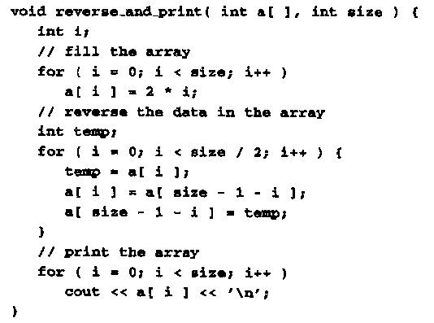
可以出现在程序块的任何地方，但必须在首次被使用之前

Slide 30
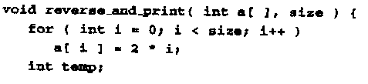
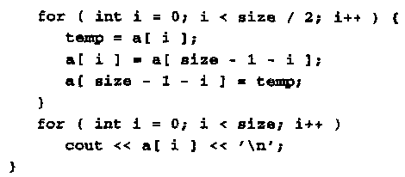
在C++中，变量可在for循环中定义，它的作用域是for循环体。

Slide 31


2.4 若干 重要的C++特性
6.结构
一个变化是关键字struct不需要出现在结构变量定义的地方。
前面不再用关键字struct

Slide 32
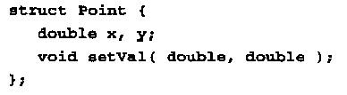
还有一个很大的不同是C++的struct除了包含数据成员还可以包含函数成员。
类
数据成员
函数成员
C++中用关键字class代替struct

Slide 33
2.5 string类型
C++提供string类型来代替C语言的以null（\0）结尾的char类型数组。
使用string类型可以像char那样定义一个字符串对象，但string类型定义的对象不需要结束符“\0”，而且可以使用string类提供的函数成员进行各种操作。
使用string也不再需要关心存储的分配，也无需处理null结束字符。
使用string类型必须包含头文件string。
#include <string>
Notes:
实际上的string类很复杂，

Slide 34
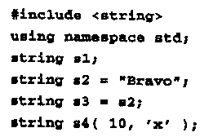
1.定义string类型变量
没有进行初始化，默认为空串
初始值为C风格的字符串
用s2初始化
初始化为10个x

Slide 35
函数或操作符 | 功能
c_str | 将string字符串转换为C风格的字符串
length | 字符串长度
<< >> | 读写string字符串
= | 赋值
erase | 从字符串中删除一个子串
insert | 在字符串的指定位置插入另一个字符串
replace | 用一个指定字符串代替一个子串
swap | 调换两个字符串
[ ] | 用来访问特定索引位置的字符
+ += | 进行字符串的连接。
substr | 返回一个子串(提取字符串)
find、rfind | 用来在一个字符串中查找一个子串
find_first_of | 两个字符串都具有的第一个字符的索引
== != < <= > >= | 进行字符串的比较

Slide 36

2.转换为C风格的字符串
在程序设计中可能会遇到需要C风格的字符串的情况（以null结尾的char类型数组）。
例如：要打开一个文件，而文件名又要求必须为一个C风格的字符串。
可使用函数c_str() 。
Notes:
这些对象都向外界提供许多能展现自己的“方法”。所谓方法，就是供这类对象使用的成员函数。对象使用自己的成员函数的方法是通过“.”运算符，格式如下：
对象名.成员函数

Slide 37

2.5 string类型
3.字符串长度
函数length()返回一个字符串的长度。

Slide 38
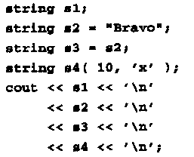
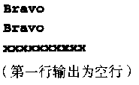
2.5 string类型
4.读写string
操作符<<可用来输出string类型字符串。

Slide 39


2.5 string类型
4.读写string
操作符>>可用来输入string类型字符串，默认的动作是忽略空格，读取并存储字符直到文件结束或遇到另外一个空格。任何空格都不存储。
s 的内容为Ed
Notes:
读入一整行可用函数getline

Slide 40
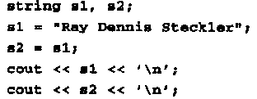

2.5 string类型
5.赋值
赋值操作符=可用来进行string类型字符串的赋值，操作符的左边必须是一个string类型的字符串，右边可以是一个string类型的字符串，也可以是C风格的字符串或仅仅是一个 char字符。

Slide 41
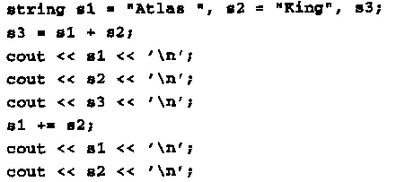
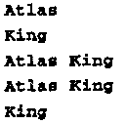
2.5 string类型
6.字符串的连接
操作符+和+=可用来进行字符串的连接。
操作符+左右两边都可以是string字符串；也可以一个是string字符串，一个是C风格的字符串；或一个是string字符串，一个是char字符。
操作符+=的左边必须是一个string类型的字符串，右边可以是一个string字符串，C风格的字符串或一个 char字符。

Slide 42

2.5 string类型
7.修改字符串
函数erase可从字符串中删除一个子串。第一个参数是需要删除的子串的开始位置，第二个参数子串的长度。
字符串第一个字符的索引为0，如不指明第二个参数，erase函数将删除从索引的指定开始位置到字符串末尾的所有字符；如果两个参数都不指定，将删除所有的字符，最终得到一个空串。

Slide 43
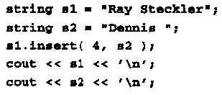

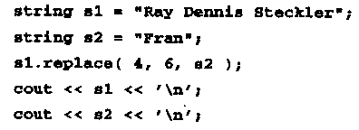


Slide 44

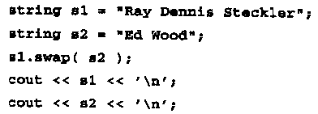

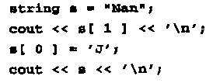


Slide 45
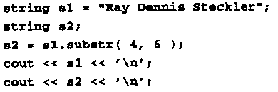

2.5 string类型
8.提取字符串
函数substr返回一个子串。第一个参数是子串首位字符的索引，第二个参数是子串的长度。

Slide 46
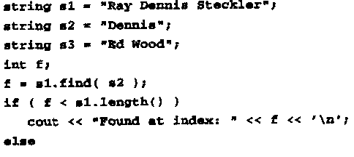
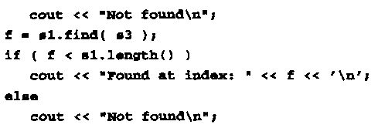

2.5 string类型
9.查找
函数find用来在一个字符串中查找一个子串。
如果s2在s1中的位置大于或等于ind,则返回大于或等于ind的索引值。如果没有找到s2，则返回无穷大（通常为4 294 967 295）。如果没有第二个 参数，默认为0。参数s2可以是一个string字符串、一个C风格的字符串或一个char字符。

Slide 47
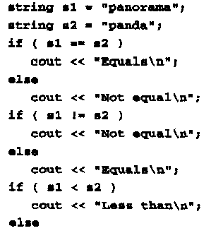

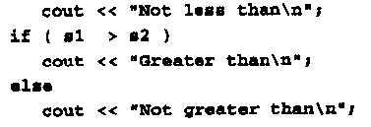
2.5 string类型
10.字符串比较
操作符==，!=，<，<=，>和>=都可以用来进行字符串的比较，这些操作符左右两边可以都是string字符串；或一边是string字符串，另一边是C风格的字符串。

Slide 48
2.6 函 数
讨论C++函数机制与C函数机制的不同之处。

Slide 49
2.6 函 数
1.函数原型
函数原型体现了函数声明的风格,它是指函数头以及函数头中包含的参数列表。
例如： int area(int a，int b)
int area (int, int )
C++中每个函数的返回类型必须指定，没有返回值的函数其返回类型要指定为void，不像C那样默认返回类型是int 。
void fun(int) //C++
fun(int) /*C*/
C++中没有参数的函数可以有一个空的参数列表，而在C中，没有参数的函数必须在圆括号内指定void。
int print() //C++
int print(void) /*C*/
省略参数名
返回类型默认是int
Notes:
函数原型类似函数定义时的函数头。为了能使函数在定义之前就能被调用，C++规定可以先说明函数原型，然后就可以调用函数。函数定义可放在程序后面。
由于函数原型是一条语句，因此函数原型必须以分号结束。函数原型由函数返回类型、函数名和参数表组成，它与函数定义的返回类型、函数名和参数表必须一致。函数原型不必包含参数的名字，可只包含参数的类型。
例如：
int area (int, int );
等价于
int area（int a，int b）；
说明：系统标准函数并没有在包含文件中定义，而只是提供了函数原型。在调用函数时，系统会正确地调用库函数。
注意：函数原型与函数定义必须一致，否则会引起编译错误

Slide 50



2.main函数
每个C++程序都必须包含一个称为main的主函数。
C++要求任何编译器必须支持如下形式的原型：
return status;
return status;
在main中的
return status;
将终止main函数，也意味着终止整个程序，并将status返回调用进程
返回void不被有些编译器支持
Notes:
与C相同：argc是传给程序的参数个数。argv[0] 到argv[argc-1]分别为参数的地址。

Slide 51
3.引用
C++的一种新的变量类型。
引用通过&来标记，用来为存储器提供别名。
例： int x;
int &ref = x;
&为引用声明符，而不是取地址符
//ref是一个引用，指定为x的别名
引用不另开辟内存单元，它和所引用的变量共用一个内存单元。
x
3
x=3;
ref=3;
直接访问
ref
&为取地址符
int *p=&x;
p
//p是一个指针变量
&x
*p=3;
间接访问
Notes:
内存单元拥有两个名字。
说明：
1)引用声明后，对引用的操作等同于对目标变量的操作。
2)引用是某个变量的别名，其本身不占存储空间。
3)声明引用时必须进行初始化，引用一旦初始化，它就维系在一个固定的目标上，再也不分开。

Slide 52
说明：
引用在声明时就必须初始化。初始化后，引用不得再指向其它变量作为其它变量的别名。
可以定义内部数据类型和包括结构和类等用户自定义数据类型的引用，但不能定义一个数组的引用和定义引用数组。
使用引用与指针类似。指针是间接访问，引用作为某个变量的一个别名实现对该变量的直接访问。
引用主要是用来作函数的参数或函数的返回值类型。

Slide 53
4. 引用调用
当引用作为函数的参数时,可实现函数的引用调用。
根据函数实参和形参类型的不同，函数有3种不同的调用方式：
传值调用：形参为变量，实参为表达式，形参变实参不变；
传址调用：形参为指针，实参为地址值，形参变实参变；
引用调用：形参为引用，实参为变量，形参变实参变。
如函数f，对于不同的形参，采用相应的实参调用如下：
函数原型 调用形式 调用结果
void f(int x); f(a) x值的改变不影响a
void f(int *x); f(&a) *x值改变，a的值跟着变
void f(int &x) f(a) x的值改变，a的值跟着变
Notes:
C++默认的调用方式和C一样，都是传值调用。
引用调用使用方便，名义上传名调用，实际是传址调用。

Slide 54
#include <iostream>
using namespace std;
void swap(int ,int );
int main() {
int i=3,j=5;
swap(i ,j );
cout << i << “,” << j<<endl;
return 0;
}
void swap(int a,int b){
int t;
t=a; a=b; b=t;
}
#include <iostream>
using namespace std;
void swap(int *,int *);
int main(){
int i=3,j=5;
swap(&i,&j);
cout << i << “,” << j <<endl;
return 0;
}
void swap(int *a,int *b){
int t;
t=*a; *a=*b; *b=t;
}
指针类型
变量的地址
间接访问
单向传值
传地址
main
swap
main
swap
i
a
i
a
3
3
5
5
&i
3
形参值改变
j
b
j
b
3
5
5
5
&j
3
3
t
t
3
Notes:
传值调用
函数的实参用常量、变量值或表达式值，被调用函数的形参用变量，系统将实参拷贝一个副本给形参。采用传值调用，函数的形参不能定义为数组、指针和引用。在函数执行中，形参的改变不影响实参。按传值方式调用的函数只能通过return语句返回一个值。
传址调用：
函数的实参用地址值(指针变量的值、变量的地址值或数组名)，被调用函数的形参用指针，系统将实参地址值赋给对应的形参指针，使形参指针间接指向调用函数里定义的变量。采用传址调用，形参不能定义为一般的变量类型和引用。函数执行时，形参的值是定义在另一个函数(调用该函数的函数)中的变量的地址(或数组的首地址) ，尽管形参的改变不影响这些实参地址值，但可以通过间接的访问形参地址来获取和修改另一个函数里的变量的值。在需要向函数传递块数据时，函数的形参应定义为指针采用传址方式调用。如果函数需要返回多个结果，也应该采用传址方式来定义和调用。

Slide 55
#include <iostream>
using namespace std;
void swap(int &,int &);
int main(){
int i=3,j=5;
swap(i,j);
cout << i << “,” << j <<endl;
return 0;
}
void swap(int &a,int &b){
int t;
t=a; a=b; b=t;
}
引用类型
a为i的引用
变量
main
swap
i
a
3
5
b为j的引用
j
b
5
3
3
t
int &a=i, &b=j;
直接访问
Notes:
引用调用：
将实际的实参传给函数，而不是实参的一个拷贝。
swap函数体中的a和b直接对应main函数中的i和j的存储空间。
函数的实参用变量名，被调用函数的形参定义为同类型的引用。系统用实参变量对形参引用进行初始化，使形参引用直接引用调用函数里定义的变量。函数执行时，形参可看成是实参的别名，形参和实参共享内存单元，形参的值即是实参的值，在函数中对形参的改变也就相当于对实参的改变
如果函数需要返回多个结果，也可以采用引用方式来定义和调用。不同于传址调用，引用调用的函数不能传递数组形式的块数据。
引用调用较传址调用的优点：
在函数内对形参是直接访问，而不是间接的
函数调用时，无需为形参在栈中分配内存。实参和形参结合时，是实参对形参的初始化，不涉及值的拷贝，开销较小
常引用表示其所引用的对象不能被更新。在函数的引用调用时，将形参设置为常引用可保护实参在函数内不会被修改。常引用形参定义的格式如下：
const <类型> & <引用形参名>
如:
void fun(const double &r)
{
r = 100; //会产生错误，为什么?
}

Slide 56
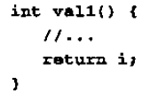
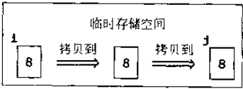

5.引用返回
在C++中，默认情况下，当函数返回一个值时：
return 表达式;
表达式被求值，并将该值拷贝到临时存储空间，以便函数调用者访问——传值返回。
int i=8;
临时存储空间

Slide 57
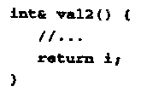


函数返回还有另外一种形式——引用返回
引用类型
变量
i的引用
// j = i；
对调用者而言也是可访问的
返回值不再拷贝到临时存储空间
这样使用引用返回的一个好处就是该函数调用可以出现在赋值操作符的左边。
val2() = 5;
// i=5;
i的引用
Notes:
函数可以返回引用，必须注意的是引用只是一个别名。用引用返回值时，不生成值的副本。绝对不能返回不在作用域内的变量的引用。
对返回值为引用的函数的调用可作为某个运算符的左操作数，也可作为右操作数。
例：
#include <iostream>
using namespace std;
int &max(int &m,int &n)
{ return (m>n?m:n);
}
void main()
{ int b=3,c=4;
cout<<max(b,c)<<endl;
max(b,c)=2;
cout<<“b=”<<b<<“,c=”<<c ;
cout<<“,max(b,c)=”<< max(b,c) << endl;
max(b,c)=10;
cout<<“b=”<<b<<“,c=”<<c ;
cout<<“,max(b,c)=”<< max(b,c) << endl;
}
左值右值
C/C++语言中可以放在赋值符号左边的变量，即具有对应的可以由用户访问的存储单元，并且能够由用户去改变其值的量。左值表示存储在计算机内存的对象，而不是常量或计算的结果。或者说左值是代表一个内存地址值，并且通过这个内存地址，就可以对内存进行读并且写（主要是能写）操作；这也就是为什么左值可以被赋值的原因了。相对应的还有右值：当一个符号或者常量放在操作符右边的时候，计算机就读取他们的“右值”，也就是其代表的真实值。简单来说就是，左值相当于地址值，右值相当于数据值。右值指的是引用了一个存储在某个内存地址里的数据。
比如： int ia，ib；
ib=0；
ia=ib；
在这里，首先定义ia，ib。然后对ib赋值，此时计算机取ib的左值，也就是这个符号代表的内存位置即内存地址值，计算机取0的右值，也就是数值0；然后给ia赋值为ib，此时取ib的右值给ia的左值；
所以说，ib的左值、右值是根据他的位置来说的；
这也算是形式语言的一个有意思之处吧。
注意：左值右值翻译可能有些问题。
L-value中的L指的是Location，表示可寻址。Avalue (computer science)that has an address.
R-value中的R指的是Read，表示可读。in computer science, a value that does not have an address in a computer language.
左值和右值是相对于赋值表达式而言的。左值是能出现在赋值表达式左边的表达式。左值表达式不但具有空间实体，还具有读写访问权。右值是可以出现在赋值表达式右边的表达式，他可以是不占据内存空间的临时量或字面量，可以使（还是《是》）不具有写入权的空间实体。如
int a=3;
const int b=5;
a=b+2; //a是左值，b+2是右值
b=a+2; //错！b拥有空间但无写入权，不能作为左值
（a=4）+=28; //a=4是左值表达式，28是右值，+=为赋值操作符
34=a+2; //错！34是字面量不能做左值
Q：请问哪些语境下必须要使用左值?
A：下列运算符的操作数要求左值：取地址运算& , ++ 运算符, -- 运算符，赋值= 运算符的左侧，成员. 运算符的左侧。
Q：那么如何判断一个表达式是左值？
A：依据标准的定义来判断。
[C99]An lvalue is an expression with an object type or an incomplete type other than void;
也就是说如果一个表达式具有对象类型或非空不完整类型，那就是左值。
其实这里关键的是对象类型，虽然不完整类型不是对象类型，但由于它可以通过某种方式补充完整，
因此可以认为它也是一种对象类型；但void除外，因为void不能被补充完整。
Q：那么如何判断一个表达式具有对象类型？
A：那我们要先搞清楚什么是对象类型。
Types are partitioned into object types (types that fully
describe objects), function types (types that describe functions), and incomplete types (types that
describe objects but lack information needed to determine their sizes).
所以“通过非函数类型声明的非类型标识符”都是左值。
Q：那么如何判断那些由标识符和运算符共同构成的表达式是否左值呢？
A：每种运算符都规定了它的运算结果是否左值以及它的操作数是否期待左值，依据这些规则就可以判定一个表达式是否左值（以下简称它们是左值规则）。其实也不用记得太牢，因为如果你弄错了，编译器会报错的，嘿嘿。
Q：有哪些常见的左值规则？
A：（1）最明显的左值表达式的例子是有适当类型和内存的标识符；
（2）间接运算符*的运算结果是左值；
（3）取地址运算符&的运算结果是右值；
（4）下列表达式不能产生lvalue: 数组名，函数，枚举常量，赋值表达式，强制类型转换（目标类型是引用时除外）
，函数调用。

Slide 58
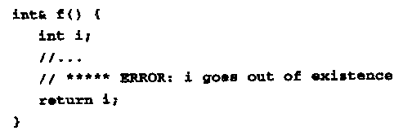

注意:使用引用返回的应是一个实际存在的存储单元，必须保证函数返回后该单元仍然有效。
auto局部变量
static int i；
错误，当函数f返回后，i将不存在了。
函数调用者不能访问传回i的存储单元(已释放了)。

Slide 59
2.6 函 数
6.内联函数
内联函数就是在函数头以关键字inline开始的函数。
在程序编译时，对内联函数的任何调用都被替换成该函数函数体内的各个语句。
内联函数调用时不必保存断点地址等现场环境，不使用栈空间，没有函数调用的开销。
#include <iostream>
using namespace std;
inline int min(int x,int y);
int main()
{
cout<<min(2,3)<<endl;
return 0;
}
int min(int x,int y)
{
return x>y?x:y;
}
若内联函数中出现了循环语句、 switch语句、递归函数调用语句，则编译程序不对其使用内联功能，将其作为一般的函数来处理
2>3?2:3
Notes:
类似于宏扩展，但内联函数的扩展是通过编译器完成的
优点是要对参数的类型作一致性检查 （代码的语义）
内联函数也称为内嵌函数。引入内联函数的目的是为了解决程序中函数调用的效率问题。
计算机在执行一般函数的调用时，无论该函数多么简单或复杂，都要经过参数传递、执行函数体和返回等操作，这些操作都需要一定的时间开销。
若把一个函数定义为内联函数后，在程序编译阶段，编译器就会把每次调用该函数的地方都直接替换为该函数体中的代码，由此省去函数的调用及相应的保存现场、参数传递和返回操作，从而加快整个程序的执行速度。
注意:
内联函数的函数体有一些限制
内联函数中不能含有任何循环以及switch和goto语句；
内联函数中不能说明数组；
递归函数（自己调用自己的函数）不能定义为内联函数。
说明:
内联函数必须在函数被调用之前定义或声明。否则，编译器不认为那是内联函数，仍然如同对普通函数那样处理该函数的调用过程 。
从用户的角度看，调用内联函数和一般函数没有任何区别。
内联函数的使用会增加程序的代码量。一般来说仅适用于只有一、两条语句的小函数。

Slide 60



7. 函数默认参数值
C++允许在函数声明中以常数形式给一个或多个参数指定默认值，并且所有带默认值的参数靠右。
例：
void f(int a,int b=2,int c=3)；
错误：
void f(int a=1,int b,int c=3)；
void f(int a=1,int b=2,int c)；
函数调用时，从左到右将实参传递给形参，当实参的个数少于形参个数时，自动取形参的默认值。
f(4,5,6)；
f(4,5);
f(4);
f();
有效调用
  错误
Notes:
在函数说明或定义中，C++允许通过赋值运算对函数参数表中的一个到多个参数设定缺省值。
如果既有函数定义又有函数说明语句时，则缺省参数只能出现在函数定义或函数说明两个语句其中之一，不能同时出现。
缺省参数应从右至左逐渐定义，不允许在参数中间对参数使用缺省值。当调用函数时，只能向左匹配参数，若某个参数省略，则其后参数都应该省略而采用缺省值。

Slide 61
8.函数重载(Overloading）
函数重载又称为函数的多态性，是指同一个函数名对应着多个不同的函数。
C语言通过函数名区别不同函数，所以不能实现函数重载。
然而C++提供了函数重载的功能，在程序编译过程中，通过名字分裂的方法，将参数类型和参数个数的信息添加到函数名中，以便区别不同的函数。
Notes:
注意：函数重载因函数名相同，则函数的形参表必须互不相同。或者是形参的个数不同，或者是形参的类型不同，或者是两者都不相同，否则将无法实现函数重载。
函数重载是指对于具有不同参数数目、不同参数类型或者参数个数和参数类型都不同的一组功能相关的函数使用相同的函数名。
C++不仅根据函数名，而且还根据函数参数的个数和类型，以及参数类型的顺序来作为调用函数的唯一标识 。
仅仅是返回类型不同的两个函数、或参数个数一样，而参数类型一个为类型，一个为引用的两个函数不能构成重载函数 。
函数重载是指在同一作用域内的若干个参数特征不同的函数可以使用相同的函数名字；
例1：
int a=1,b=2;
char *str1=“I am ”,*str2=“student.”;
cout<<Add(a,b)<<endl;
cout<<Add(str1,str2)<<endl;
以上可以看出，具有同一名称的函数Add()实现两个整数或两个字符串的相加，如果没有重载机制，以上作法是错误的（如何改正？）。

Slide 62

和c版本的头文件string.h对应的c++标准风格的头文件，位于std名字空间，包含各种C风格字符串处理函数。
为了兼容以前，标准化组织将这类文件都进行了新的定义，加入到了标准库中，加入后的文件名就新增了一个“c”前缀并且去掉了.h的后缀名。
#include <iostream>
#include <cstring>
using namespace std;
int add(int x,int y)
{ return x+y; }
double add(double a,double b)
{ return a+b; }
char *add(char *x,char *y)
{ return strcat(x,y); }
int main()
{
int a=1,b=2;
double x=1.1,y=2.2;
char str1[80]=“I am ”,*str2=“a student.”;
cout<<add(a,b)<<endl;
cout<<add(x,y)<<endl;
cout<<add(str1,str2)<<endl;
return 0;
}
重载函数通常用于对具有相似行为而数据类型不同的操作提供一个通用的名字。
编译过程中将实参与所有被调用的同名函数的形参一一比较来判定，到底使用哪个函数。
但是有时候系统也无法判断:
cout<<add(1, 1.2)<<endl;
这时候需要给定一个显式转换。否则将出现编译错误。
  错误
Notes:
文件cstring，和c版本的头文件string.h对应，包含字符串处理函数（这个是C风格字符串操作的一个函数库，strlen，strcpy，strcat，strcmp…），c++版本的头文件，
为了兼容以前，标准化组织将所有这些文件都进行了新的定义，加入到了标准库中，加入后的文件名就新增了一个"c"前缀并且去掉了.h的后缀名，cstring代表的是string.h，但是被封装到了std里面，
在调用一个重载函数时，编译器必须清楚使用哪个函数。
编译过程中将实参与所有被调用的同名函数的形参一一比较来判定，到底使用哪个函数。
一般重载函数匹配有下面三种情况：
1）寻找一个严格的匹配，如果找到了，就用那个函数。
2）通过内部转换寻求一个匹配，只要找到了，就用那个函数。
3）通过用户定义的转换寻求一个匹配，若能查出有唯一的一组转换, 就用那个函数。
例如，重载函数add ( )的匹配：
cout<<add(1,2)<<endl; //匹配int add(int , int);
cout<<add(1.2,3.4)<<endl;
// 匹配double add(double , double);
cout<< add('a' , 'b')<<endl;
// 匹配int add(int , int);
C++中，对于int形参，char和short 都是严格匹配。对于double形参，float也是严格匹配。编译器将会做到准确匹配。
另外，C++允许int到long，int到double的转换。但是有时候系统也无法判断，这时候需要给定一个显式转换。否则将出现编译错误。
例如下面调用add( )函数的形式：
cout<<add(1,1.2)<<endl;
//错误，系统无法判断使用哪个函数匹配，
//除非去掉int add(int x,int y) 或 double add(double a,double b）
函数重载的条件和注意事项
函数重载的条件：
函数名相同；
函数参数的类型不同或者参数的个数不同。
在编译时根据函数形参的个数和类型 ，决定到底使用函数的哪个实现代码；
以下是函数重载时的注意事项：
1. 不能以形参的不同来区分函数
int Add(int x, int y){ return x+y; }
int Add(int a, int b){ return x+y; }
2. 函数的返回值不可作为函数重载的条件
int Add(int x, int y){ return x+y; }
void Add(int x, int y){ cout<<x+y; }
出错信息：overloaded function differs only by return type .
3. 函数重载时容易产生的二义性问题：
例1： int Add(int x,int y){ return x+y; }
long Add(long x,long y){ return x+y; }
调用语句：cout<<Add(1.1,2.1)<<endl;
编译时出错信息：ambiguous call to overloaded function.
出错原因：编译器无法确定使用哪种类型转换
例2： int Add(int x){ return x; }
int Add(int x,int y=0){ return x+y; }
调用语句：cout<<Add(1)<<endl;
编译时出错信息：ambiguous call to overloaded function.
出错原因：实参的缺省值不写，无法确定使用哪个函数

Slide 63




9.函数签名
C++要求重载的函数具有不同的签名（Signature）。
函数签名包括：
函数名
参数的个数、数据类型和顺序
为保证函数的唯一性，函数必须拥有独一无二的签名

Slide 64

注意：返回值类型不是函数签名的一部分，所以函数不能通过返回值类型加以区分。
编译器不能进行区分，将产生出错信息。

Slide 65
2.7 new和delete
C++用new和delete操作符(关键字)替代了C语言中的动态内存分配函数（malloc、calloc和free）对内存进行动态的分配。
new操作符用于动态分配内存。
int * ptr;
ptr=new int;
关键字new之后为一个数据类型，表示请求分配一个该类型大小的存储空间
int(30);
指定初始值
如果分配成功，表达式为一个指向所分配的存储空间的指针
ptr
地址
30
动态分配的内存空间
new[]操作符用于动态分配一个数组。
int* p_arr=new int[50];//请求分配50个int类型单元
Notes:
在申请分配内存单元时，也可以为该内存单元指定初始值。
例如：int *p=new int(30);
若内存分配成功，则将整数30作为初始值存放在所分配的int型大小内存单元中。圆括号中的内容可以是任意与内存单元类型相同的表达式。
注意：在为数组动态分配内存时，不能对数组中的元素初始化
int *p=new int［5］={1,2,3,4,5};
//错误，不可初始化
通常定义一个指针，通过该指针变量访问分配的内存。new操作符根据请求分配的类型推断出返回类型和需要分配的字节数。
C++的运算符new用于从内存的堆区动态分配内存，其返回值是在堆中分配的内存单元的地址。通常可将这个地址赋给一个指针变量，然后通过该指针变量访问分配的内存。
指针变量 = new 数据类型名[大小]
如：int *p_int; p_int＝new int[9];
由new分配的内存都应由delete来释放，以免发生内存泄漏。
delete 指针变量
这里释放的是指针变量所指向的内存，而不是指针变量本身所占用的内存

Slide 66
由new分配的存储空间都应由delete操作符来释放，以免发生内存泄漏。
int * ptr;
ptr=new int;
  delete ptr；
  这里释放的是指针变量所指向的动态分配内存，而不是指针变量本身所占用的内存
ptr
动态分配的内存空间
  delete[]操作符用于释放由new[]分配的存储空间。
  int * ptr;
  ptr=new int[50];
  delete[] ptr；
Notes:
对于数组内存单元的释放，一定要带“[常量]”部分，“常量”告诉delete数组有多少个元素。如果没有带“[常量]”部分，则只释放数组的第一个元素占据的内存单元。
例如：对数组内存单元的申请和释放。
int *p;
p=new int[10];
delete[10] p;
内存泄漏（memory leak)
指由于疏忽或错误造成程序未能释放已经不再使用的内存的情况。内存泄漏并非指内存在物理上的消失，而是应用程序分配某段内存后，由于设计错误，失去了对该段内存的控制，因而造成了内存的浪费。
内存泄漏也称作“存储渗漏”，用动态存储分配函数动态开辟的空间，在使用完毕后未释放，结果导致一直占据该内存单元。直到程序结束。（其实说白了就是该内存空间使用完毕之后未回收）即所谓内存泄漏。
delete 释放new分配的单个对象指针指向的内存
delete[] 释放new分配的对象数组指针指向的内存
那么，按照教科书的理解，我们看下下面的代码：
int *a = new int[10];
delete a; //方式1
delete [] a; //方式2
肯定会有很多人说方式1肯定存在内存泄漏，是这样吗？
1. 针对简单类型 使用new分配后的不管是数组还是非数组形式内存空间用两种方式均可 如：
int *a = new int[10];
delete a;
delete [] a;
此种情况中的释放效果相同 原因在于分配简单类型内存时，内存大小已经确定，系统可以记忆并且进行管理，在析构时，系统并不会调用析构函数，
它直接通过指针可以获取实际分配的内存空间，哪怕是一个数组内存空间(在分配过程中 系统会记录分配内存的大小等信息，此信息保存在结构体_CrtMemBlockHeader中，
具体情况可参看VC安装目录下CRT\SRC\DBGDEL.cpp)
2. 针对类Class，两种方式体现出具体差异
当你通过下列方式分配一个类对象数组：
class A
{
private:
char *m_cBuffer;
int m_nLen;
public:
A(){ m_cBuffer = new char[m_nLen]; }
~A() { delete [] m_cBuffer; }
};
A *a = new A[10];
delete a; //仅释放了a指针指向的全部内存空间 但是只调用了a[0]对象的析构函数 剩下的从a[1]到a[9]这9个用户自行分配的m_cBuffer对应内存空间将不能释放
从而造成内存泄漏
delete [] a; //释放了a指针指向的全部内存空间 并且调用使用类对象的析构函数释放用户自己分配内存空间
在 vc 中对于简单数据类型int,char等的数组使用delete还是delete[]是完全一样的,不过对于类的实例的数组来说就必须使用delete[],否则可能会引起该类的析沟函数不会被正确调用。
基本类型的对象没有析构函数，所以回收基本类型组成的数组空间用 delete 和 delete[] 都是应该可以的；但是对于类对象数组，只能用 delete[]。对于 new 的单个对象，只能用 delete 不能用 delete[] 回收空间。
所以一个简单的使用原则就是：new 和 delete、new[] 和 delete[] 对应使用。

Slide 67
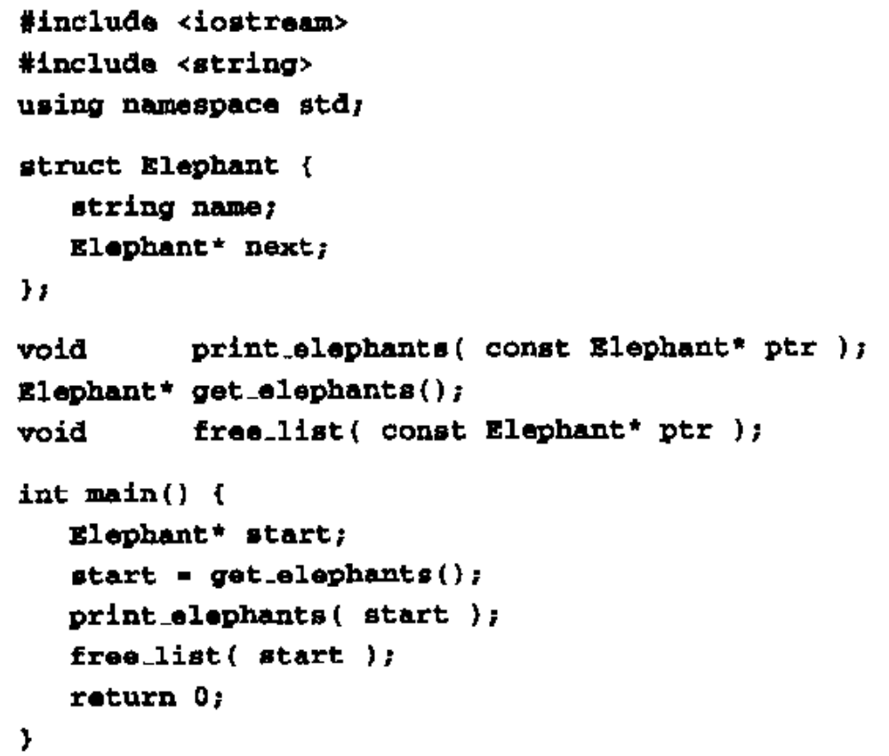
指向常量的指针。不能在函数中通过参数指针ptr修改所指对象的值
分号
Notes:
P51 .例2-64.

Slide 68
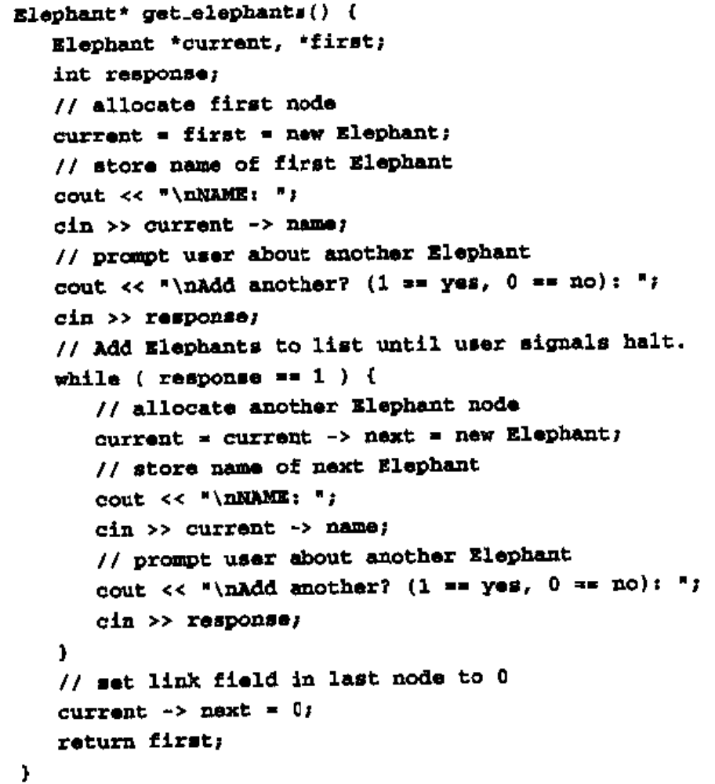
动态分配内存
使用指针操作符
动态生成链表
赋值为0(空指针)
Notes:
对于空指针值，一般的文档中倾向于用 NULL 表示，而没有直接说成 0。但是我们应该清楚：对于指针类型来说，返回 NULL 和 返回 0 是完全等价的，因为 NULL 和 0 都表示 “null pointer”（空指针）。一句话， 空指针是什么，就是一个被赋值为0的指针，在没有被具体初始化之前，其值为0.

Slide 69
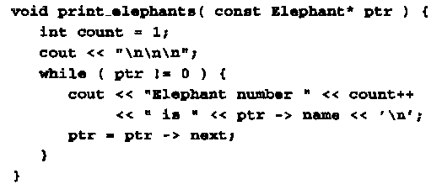
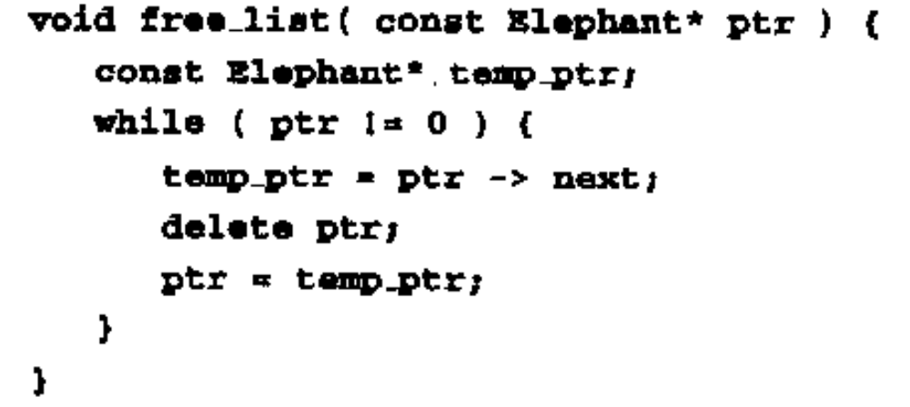
  输出链表每个结点的数据
  释放指针变量所指向的内存

Slide 70
2.8 例外处理
例外是由运行期错误导致的异常情况。
程序运行中有些错误是可以预料但不可避免的，如索引越界、内存空间不足、硬件上文件已被移动。
编程时应充分考虑各种意外情况，并给予恰当的处理。
C++中例外处理(异常处理)是对所能预料的运行错误进行处理的一套实现机制。
Notes:
异常处理的思想:
程序运行中有些错误是可以预料但不可避免的，如内存空间不足、硬件上文件已被移动、打印机未连接好等系统运行环境造成的错误----运行环境错误；
有些函数本身无法排除错误，引发异常，由调用函数处理；
允许用户排除错误，继续运行程序；至少给出适当的提示信息，不能轻易出现死机，更不能出现灾难性后果----容错能力；
编程时充分考虑各种意外情况，并给予恰当的处理----异常处理。
C++中的异常处理:
C++的异常处理使得异常的引发和处理不必在同一函数中，即异常的引发在底层函数（被调用函数）中，处理由上层（调用函数）来解决，而且错误可以一直传播，直到被解决或由C++运行系统处理（自动调用运行函数terminate，由它调用abort终止程序）。

Slide 71
C++异常处理的实现:
是通过try程序块、throw表达式和catch程序块(这三个都是关键字)来实现的：
  try程序块包括了所有可能出现例外的代码
  throw表达式用于抛出例外
  catch程序块用于捕捉try程序块中的例外并实现例外处理功能——捕捉器(catcher)
Notes:
C语言采用的异常处理方法：
调用exit()函数提前中止程序
通过判断函数调用的返回值，或者判断某个全局变量的值是否改变来决定是否发生异常转而执行某一段处理异常的代码
常规的异常处理方法存在很多问题(有哪些?)。需要一种新的异常处理方法
C++中的异常处理是一种面向对象的异常处理方法，能在程序运行出错时自动转去执行处理错误的代码
C++的异常处理使得异常的引发和处理不必在同一函数中，即异常的引发在底层函数（被调用函数）中，处理由上层（调用函数）来解决，而且错误可以一直传播，直到被解决或由C++运行系统处理（自动调用运行函数terminate，由它调用abort终止程序）。
try语句块的格式为：
try
{
//try语句块
} ：
catch语句块的格式为：
catch (/*signature*/)
{
//异常处理代码
}
catch (...)
{
//异常处理代码
}
throw表达式的格式为：
throw 表达式; //抛出表达式异常，表达式的类型可以是基本数据类型、类对象等
throw; //出现在catch语句块中的异常处理代码中，重新抛出异常给调用链的上一层

Slide 72

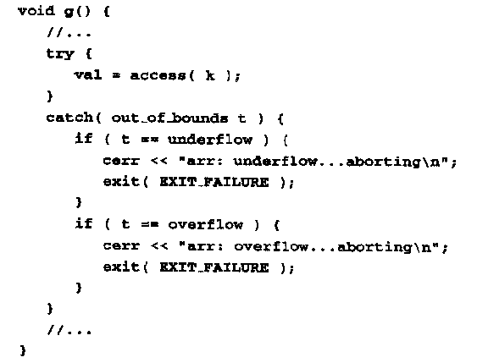
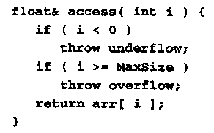

  出现例外的代码放在try程序块中
  括号中的只能有一个形参，当形参的类型与抛出例外的类型完全匹配时，即捕获这个例外，并转到其语句块中进行例外处理
  抛出例外
catch程序块必须定义在try程序块之后
如果抛出了一个没有和任何catch程序块相匹配的例外.则该例外将由系统调用unexpected函数来处理.
Notes:
在try语句块中，用throw表达式抛出异常。try语句块之后紧跟一个或多个catch语句。catch( )括号中的只能有一个形参，当形参的类型与抛出异常的类型完全匹配时，该catch( )语句即捕获这个异常，并转到其语句块中进行异常处理
例外和不同catch程序块之间的匹配是通过类型判定来进行的
catch程序块可以包含一个参数,或因为抛出特定的例外而直接输入到catch程序块.
unexpected函数是一个默认的例外处理器.通常显示一条错误信息,并终止该程序.
函数exit(),EXIT_FAILURE常量在头文件cstdlib中定义.
exit()通常是用在子程序中用来终结程序用的，使用后程序自动结束跳会操作系统。exit退出程序，里面的参数表示退出的状态。

Slide 73
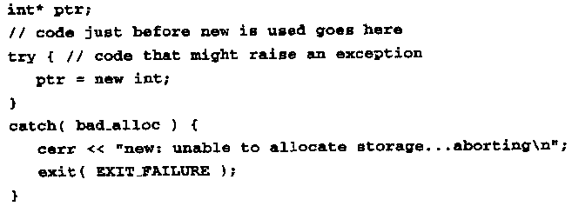
  如果new不能分配所请求的存储空间,将抛出一个bad_alloc例外(系统定义类型)
  进入这个catch程序块的条件就是bad_alloc例外的抛出
throw;
  使用不带参数的throw，可将例外重新抛出
Notes:
C++98标准中定义了一个异常基类std::exception和try/catch/throw异常处理机制，std::exception又派生出若干子类，用以描述不同种类的异常，如bad_alloc、bad_cast、out_of_range等等，共同构建了C++异常处理框架。
在catch语句块中的异常处理代码中使用不带参数的throw，可重新抛出例外给调用链的上一层

Slide 74
小 结
本章主要掌握C++ 在C语言上的扩展和改进。
名字空间
C++的标准输入输出和文件的读写
C++的其他新特性（强制类型转换、const常量、bool类型、枚举类型，定义变量，结构）
string类型
C++函数机制与C函数机制的不同之处
new 和delete操作符进行动态内存处理
例外处理
作业: P49~51页 第7,8,9,10, 15,16题
Notes:
制定ANSI/ISOC++的标准工作始于1990年，第一版标准是在1998年通过的ISO、IEC和ANSI的。
第二版标准是在这2003年发布的，即ISO/IEC 1482:2003。现在一般讲C++的书都是以这个标准来讲的

